Slide 1






Talab va taklif

Slide 2



Talab va taklif nazariyasi .
Bozor muvozanati
Reja
01
Talab tushunchasi va uning miqdoriga taʼsir qiluvchi omillar. Talab qonuni
03
Talab miqdori va Taklif miqdori oʻrtasidagi nisbatning oʻzgarishi . Bozor muvozanati
02
Taklif tushunchasi . Taklif miqdoriga taʼsir qiluvchi omillar. Taklif qonuni
04
Istaʼmolchi xatti-harakati nazariyasi

Slide 3
7.1 Talab tushunchasi va uning miqdoriga taʼsir qiluvchi omillar . Talab qonuni .
Ehtiyojning faqat pul bilan taʼminlangan qismi talabga aylanadi. Talab - bu pul bilan taʼminlanadigan ehtiyojdir. Ehtiyoj zarur miqdordagi pul bilan taʼminlanmasa , u xohish va istak boʻlib qolaveradi.

Slide 4
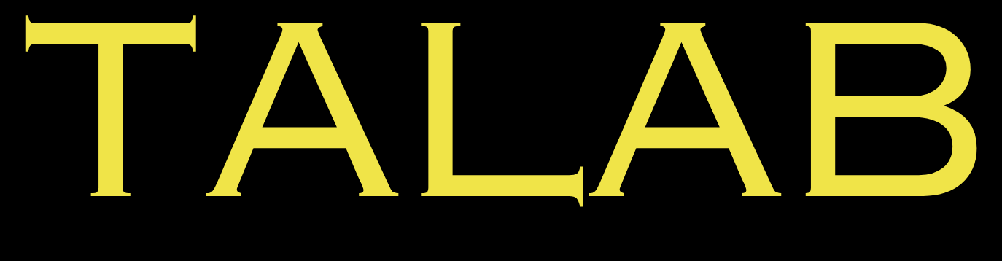
Yakka talab
Bozor talabi
Har bir iste’molchining, ya’ni alohida shaxs, oila, korxona, firmaning tovarning shu turiga bo’lgan talabi yakka talab deyiladi.
Ko’pchilik iste’molchilarning shu turdagi tovar yoki xizmatga bo’lgan talablari yig’indisi bozor talabi deyiladi.

Slide 5
Talab miqdorining oʻzgarishiga bir qancha omillar taʼsiri qiladi . Ularning ichida eng koʻp taʼsir qiladigan omil narx omilidir .
Mahsulot narxi va sotib olinadigan tovar miqdori oʻzgarishi oʻrtasida boʻladigan teskari yoki qarama-qarshi bogʻliqlik talab qonuni deyiladi

Slide 6
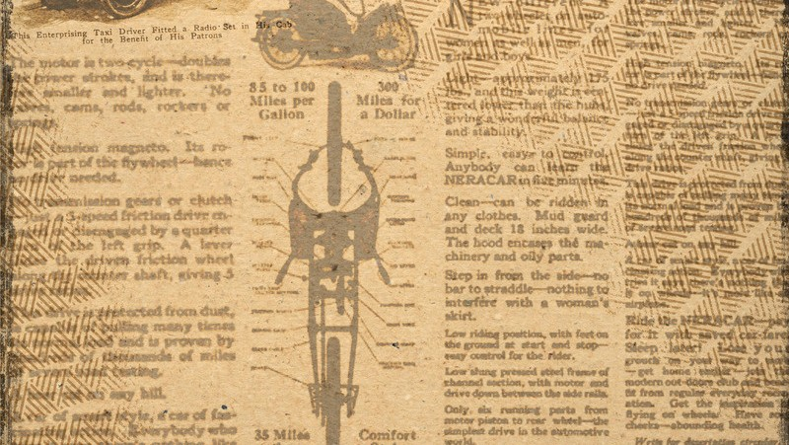

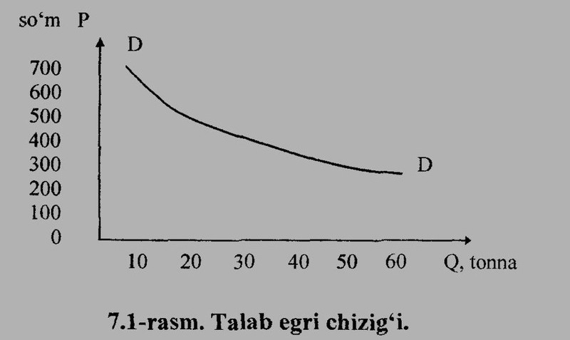
Narx va talab hajmining oʻzgarishi oʻrtasidagi teskari bogʻliqlikni koʻrsatuvchi chiziq talab egri chizigʻi deyiladi

Slide 7

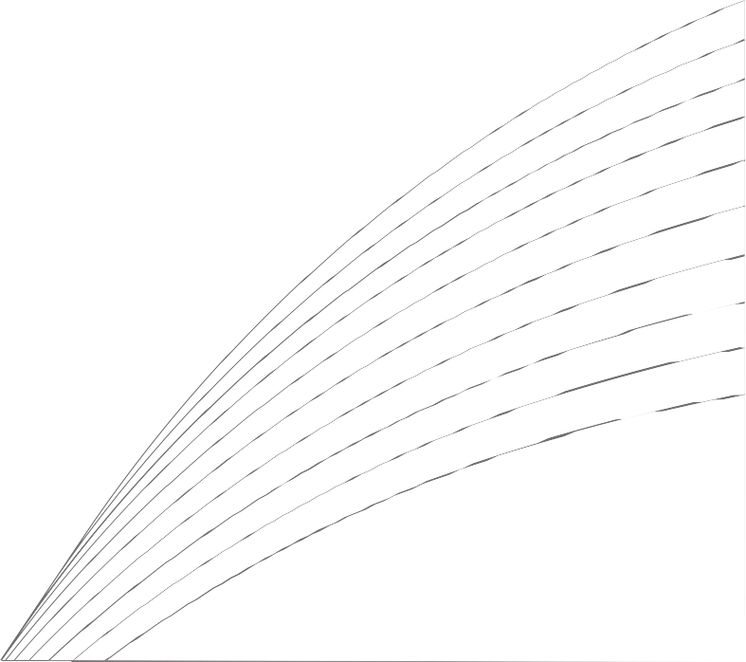
Talabga narxdan tashqari taʼsir koʻrsatuvchi asosiy omillar
01
02
03
04
05
1.ISTE’MOlCHILAR -NING DIDLARI
2 . BOZORDAGI
ISTE’ MOLCHILAR SONI
3 . ISTEʼMOLCHINING DAROMADLARI
4 . BIR- BIRIGA BOGʻLIQ
TOVARLARNING NARXI
5 . KELAJAKDA NARX VA
DAROMADLARNING O’ ZGARISHI

Slide 8

Daromadning oʻzgarishi bilan talab miqdori bogʻliqlikda oʻzgaradigan tovarlar oliy toifali tovarlar deyiladi .
Daromadalar oʻzgarishi bilan talab miqdori teskari bogʻliqlikda oʻzgaradigan tovarlar past toifali tovarlar deyiladi .
Isteʼmolchilar daromadi va ular tomonidan sotib olinadigan tovarlar miqdori oʻrtasidagi bogʻliqlik nemis iqtisodchisi va statisti ERNST ENGEL (1821-1896) tomonidan chuqur tadqiq etilgan . Shunga koʻra , isteʼmolchi daromadi bilan ular tomonidan sotib olinishi mumkin boʻlgan tovarlar miqdori oʻrtasidagi oʻzaro bogʻliqlik ENGEL QONUNI deyiladi .

Slide 9


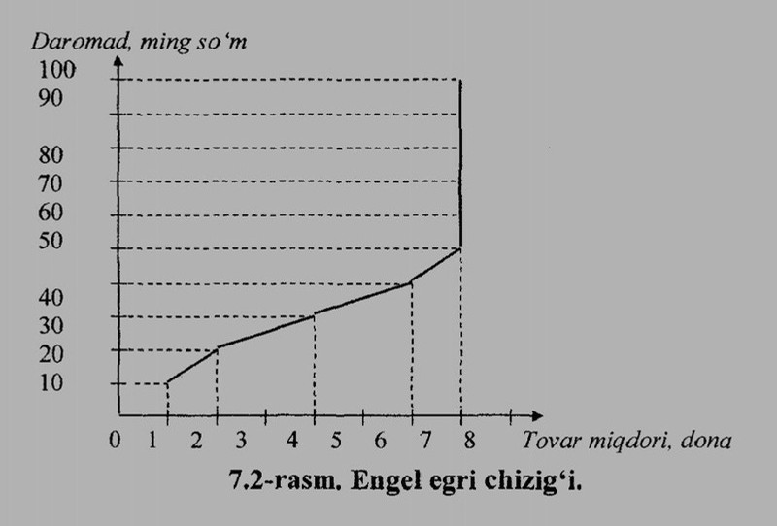
Engel qonunining amal qilishini Engel egri chizig’i orqali ifodalash mumkin
Ma'lumot uchun
Oliy toifali yoki normal tovarlar uchun Engel egri chizig’i o’suvchan ko’rinishda bo’ladi.
Past toifali tovarlar uchun Engel egri chizig’i pasayuvchan ko’rinishda bo’lib, daromadlar oshib borishi bilan iste’molchilar ularni kamroq miqdorda sotib oladilar.

Slide 10

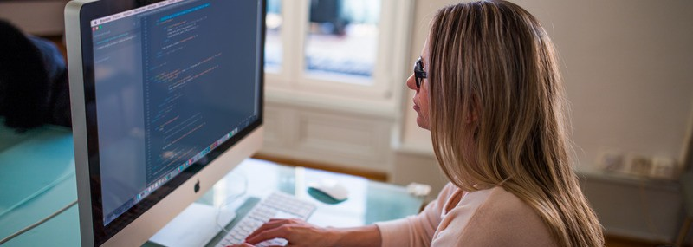
7.2 TAKLIF TUSHUNCHASI .TAKLIF MIQDORIGA TAʼSIR QILUVCHI OMILLAR. TAKLIF QONUNI
TAKLIF
“Ma’lum vaqt oralig’idagi narxlarning muayyan darajasida ishlab chiqaruvchi yoki sotuvchilar tomonidan ma’lum turdagi tovar va xizmatlarning bozozrga chiqarilgan
miqdori”
TAKLIF QONUNI
“Narxning oshishi bilan shunga mos ravishda sotishga chiqariladigan tovarlar taklifi miqdori ham ortadi, naxning tushishi bilan tovar hajmi qisqaradi. Narxning o’zgarishi bilan taklif
etilayotgan tovar miqdorining to’g’ri bog’liqlikdagi o’zgarishi”

Slide 11
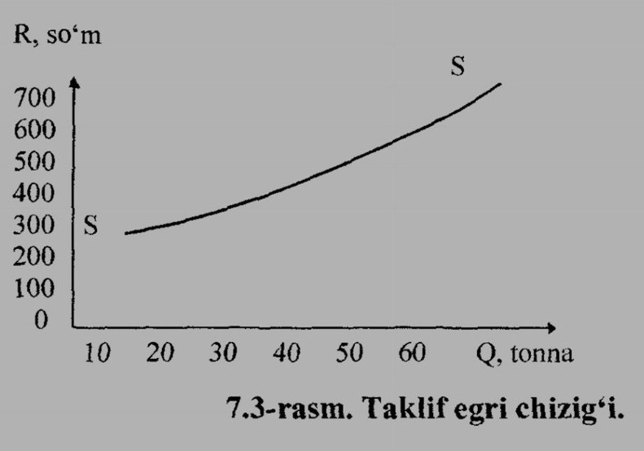


Narx darajasi va taklif miqdori o’ rtasidagi to’ g’ ridan- to’ g’ ri bog’ liqlikni ko’ rsatuvchi ma’ lumotlarni grafikda
ifodalab, taklif egri chizig’ ini tasvirlash mumkin.

Slide 12




Bozorda taklif qilinadigan tovar hajmiga narxdan tashqari bir qator omillar ham ta’sir qiladi. Bu omillarning asosiylari quyidagilar:
1. Resurslarning narxi
Ishlab chiqarish texnologiyasi
Soliqlar va subsidiyalar darajasi
Boshqa tovar narxi
Narx o’zgarishining kutilishi
Ishlab chiqaruvchilar yoki sotuvchilar soni

Slide 13
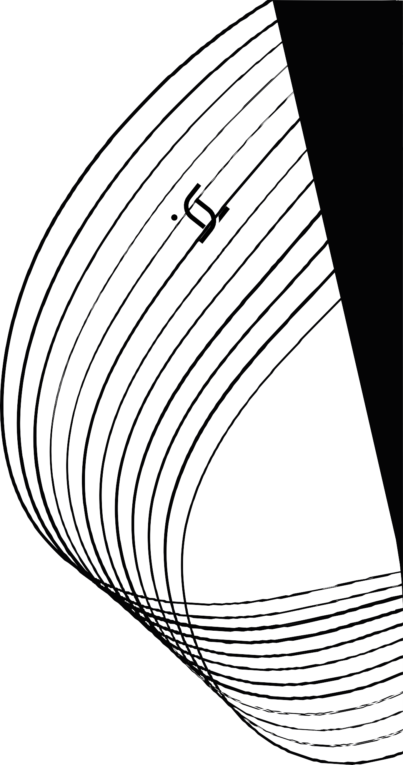
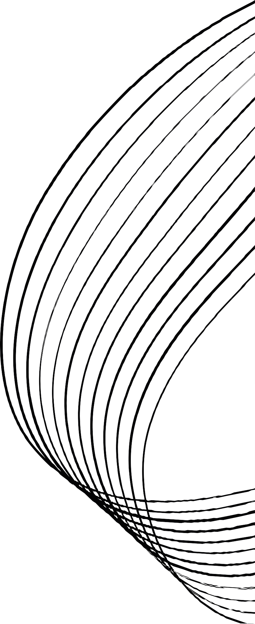
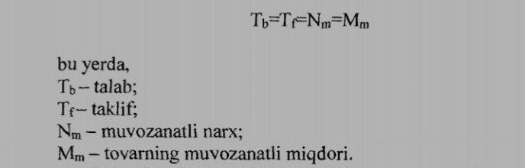
7 . 3 . TALAB MIQDORI VA TAKLIF MIQDORI O’ RTASIDAGI NISBATNING O’ ZGARISHI. BOZOR MUVOZANATI
Talab miqdori bilan taklif miqdori o’rtasidagi nisbat bir-biriga teng bo’lgan holat bozor muvozanati deyiladi.
Talab va taklif egri chiziqlarini bitta grafikka joylashtirib bozor muvozanatili nuqtasini hosil qilamiz:

Slide 14
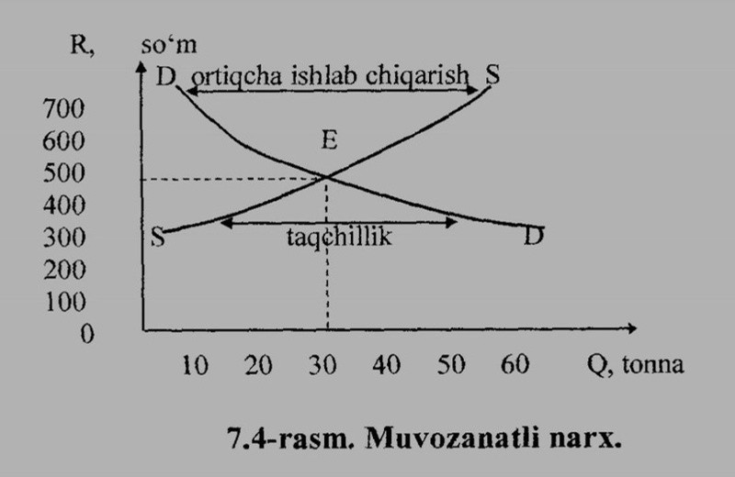
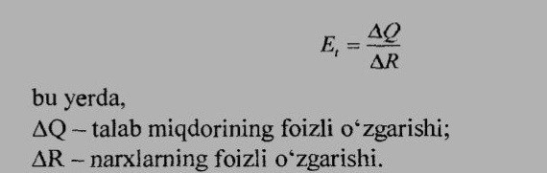

Talab hajmiga ta'sir qiluvchi boshqa omillar o'zgarmay qolgan sharoitda narxning 1 foizga o'zgarishi talabning bir necha foizga o'zgarishini ifodalovchi ko'rsatkich talabning narx bo'yicha egiluvchanligi bo'yicha ko'rsatkichi deyiladi. Bu ko'rsatgich ko'pincha oddiy qilib talabning egiluvchanligi deb ataladi.
Talabning narx bo'yicha egiluvchanligi (E,) darajasi quyidagi formula bo'yicha hisoblanadi:

Slide 15




TALAB EGILUVCHANLIGINI
BELGILAB BERUVCHI OMILLAR
2.MAXSULOT QIYMATI YOKI NARXINING ISTE'MOLCHI DAROMADIDAGI SAMOG'I
4. VAQT OMILI
1.MAXSULOTLARNING O'RNINI BOSUVCHANLIGI
3.MAXSULOTLARNING ISTE'MOL XUSUSIYATLARI

Slide 16
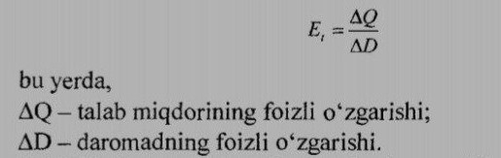
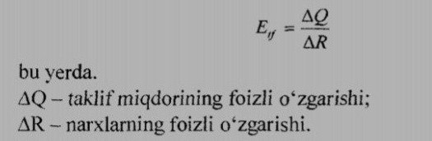
Iste'molchi daromadining 1 foizga o'zgarishi talabning necha foizga
o'zgarishini ifodalovchi ko'rsatkich talabning daromad bo'yicha egiluvchanligi korsatkichi deyiladi va quyidagi formula yordamida
Taklif hajmiga ta'sir qiluvchi boshqa omillar o`zgarmay qolgan sharoitda, narxning 1 foizga o'zgarishi taklifning necha foizga o'zgarishini ifodalovchi ko`rsatkich taklifning narx bo`yicha egiluvchanligi ko'rsatkichi deyiladi. Bu ko`rsatkich ko'pincha oddiy qilib taklifning egiluvchanligi deb ham ataladi.
Taklifning narx bo'yicha egiluvchanligi (Eif) darajasi quyidagi formula bo'yicha hisoblanadi:
aniqlanadi:

Slide 17
7.4. Isteʼmolchi xatti-harakati nazariyasi
Naflilik funksiyasi isteʼmol qilinayotgan tovarlar ( X.Y ) dan olinayotgan naflilikning hosilasini ifodalaydi :

Slide 18
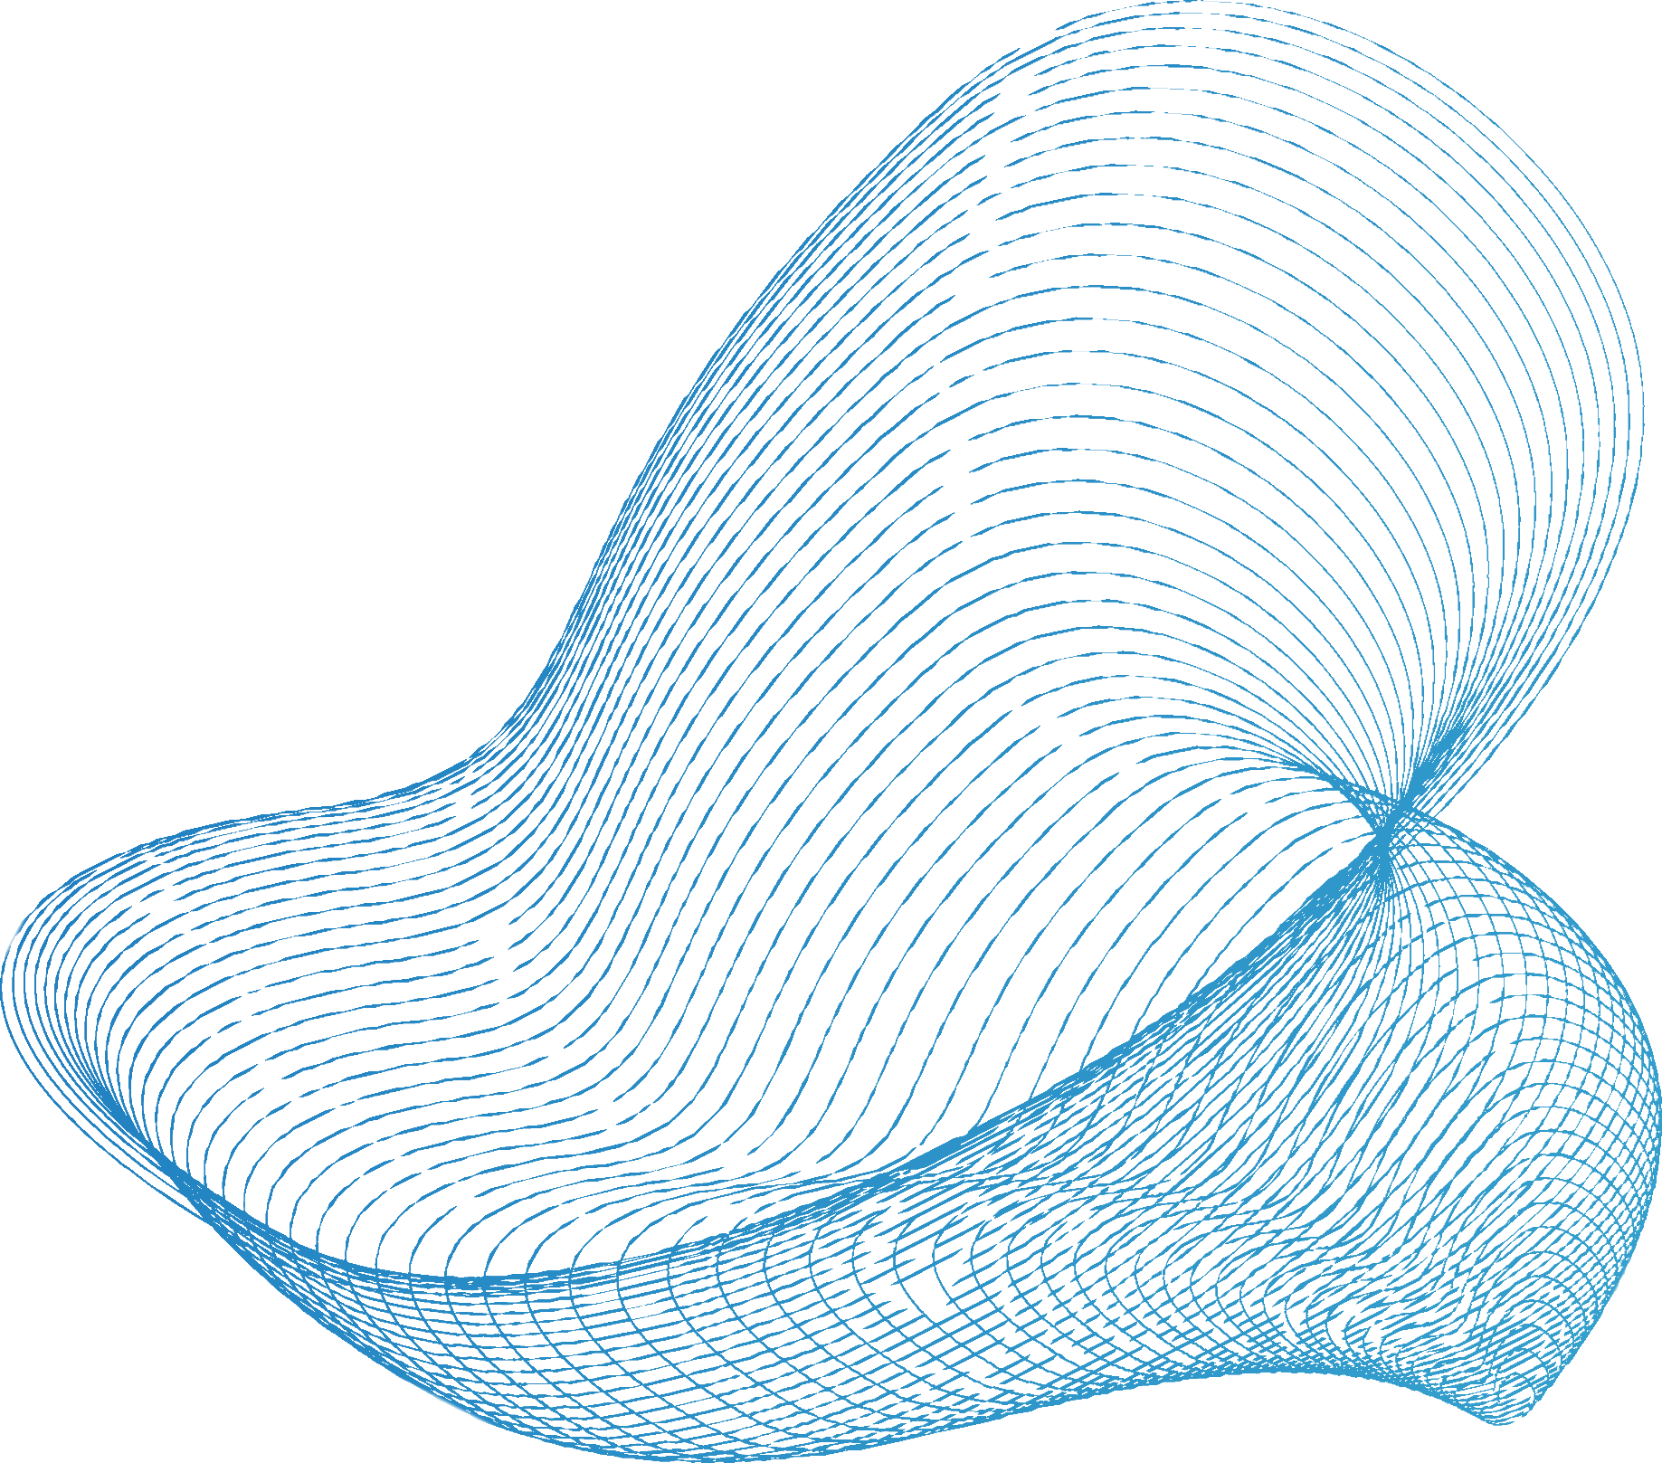
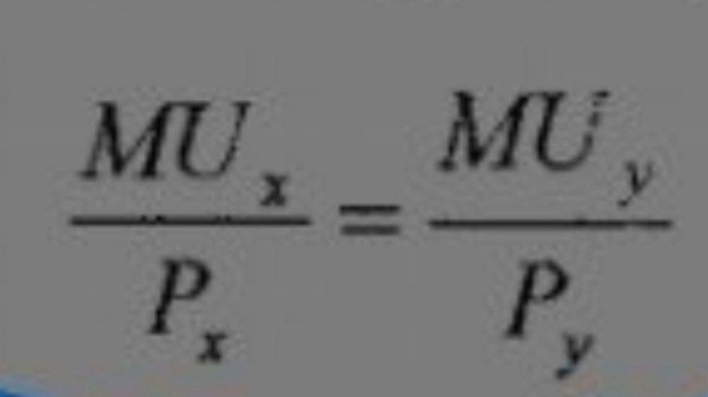
Isteʼmolchi tovarlarning turli toʻplamini xarid qilishda doimo naflilikni maksimallashtirish qoidasiga amal qiladi . Bu qoidaning mazmuni quyidagicha bayon etiladi : isteʼmolchi oʻzining daromadini shunday sarflashi kerakki, daromad toʻliq sarflangan holatda tovarni xarid qilishdan olingan soʻnggi qoʻshilgan naflilikning tovar narxiga nisbati barcha tovarlar uchun bir xil qiymatga ega boʻlishi lozim, yaʼni :

Slide 19

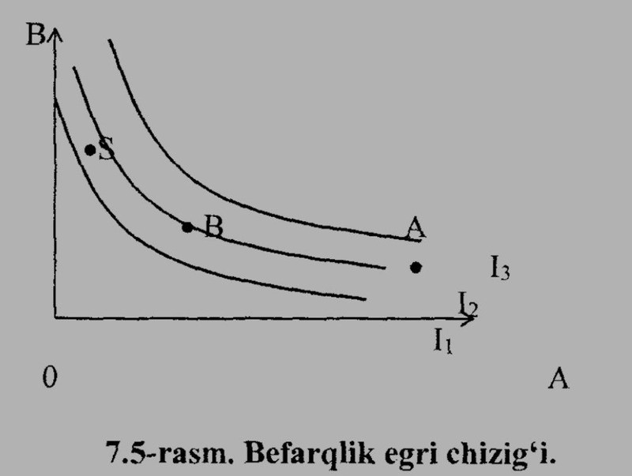
Agar isteʼmolchining A va B tovarlarning barcha toʻplamlari boʻyicha afzal koʻrishlarini egri chiziqlar orqali tasvirlansa , befarqlik kartasi hosil boʻladi . Har bir befarqlik egri chizigʻi kishi har biriga bir xilda qaraydigan tovarlar toʻplamini ifodalaydi . 7.5-rasmda befarqlik kartasining bir qismini aks ettiruvchi uchta befarqlik egri chizigʻi tasvirlangan . L3 befarqlik egri chizigʻi ehtiyojlarni qondirilishining eng yuqori darajasi aks ettiradi .

Slide 20





E’TIBORINGIZ UCHUN RAHMAT

